Slide 1
MEDIDAS ANTROPOMÉTRICAS
PESO
É a medida mais importante para a avaliação do crescimento e estado nutricional.
A criança está em constante processo de crescimento e sempre deve estar ganhando peso. A criança dobra o peso de nascimento até os 6 meses, triplica-o aos 12 meses e quadruplica-o entre 2 e 3 anos.

Slide 2
TÉCNICA DE PESAGEM
1. Lavar as mãos.
2. Despir a criança.
3. Colocar toalha de papel sobre a bandeja
da balança
4. Colocar delicadamente a criança deitada
ou sentada na cesta da balança; manter
uma das mãos sobre seu corpo sem tocá-lo;
5. Fazer a leitura do peso e registrar no
prontuário.
6. Vestir a criança.
7. Lavar as mãos após o procedimento.

Slide 4
COMPRIMENTO
É a medida fiel do crescimento muscular e esquelético da criança.
É influenciada pelas condições de nascimento e gestação,
hereditariedade, alimentação, doenças crônicas, mentais e hormonais e tende a ser constante, aproximadamente até os 18 anos.
A alteração do posicionamento corporal da criança pode alterar o resultado.
Até os 2 anos, a criança é medida na posição deitada, utilizando-se régua antropométrica, que tem uma extremidade fixa no zero e um cursor.

Slide 5
TÉCNICA DE MENSURAÇÃO
1. Lavar as mãos.
2. Despir a criança.
3. Colocá-la em decúbito dorsal, com as pernas
estendidas e a cabeça em linha reta.
4. Colocar a régua com a parte fixa em contato
com a cabeça e mover a outra parte
até a planta dos pés.
5. Manter os joelhos juntos e pressionados
delicadamente para baixo, para que as pernas
fiquem completamente estendidas.
6. Fazer a leitura do valor obtido.
7. Vestir a criança.

Slide 7
PERÍMETRO CEFÁLICO
O perímetro cefálico (PC) é a medida da
circunferência do crânio. Esta aumenta rapidamente no primeiro ano de vida, para se adaptar ao crescimento do cérebro.
Quando o PC está muito abaixo ou muito acima do esperado, é indicativo da presença de alguma alteração, como microcefalia ou hidrocefalia, respectivamente.

Slide 8
Após os primeiros cuidados deve-se proceder as condutas burocráticas como exemplo:
Identificação com impressão plantar do RN, e dados do nascimento na caderneta de saúde da criança;
Registros rotineiros do setor;
Declaração de Nascido Vivo - DNV

Slide 9
ALOJAMENTO CONJUNTO

Slide 10
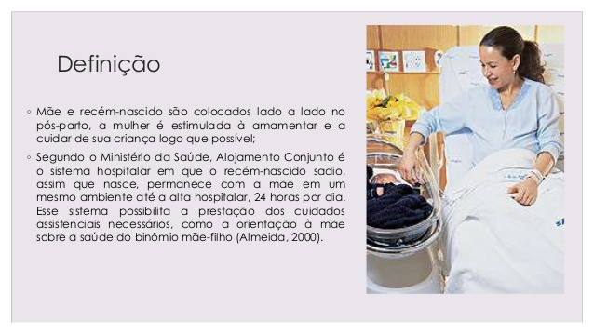

Slide 11
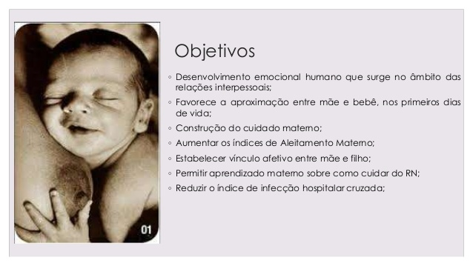

Slide 12
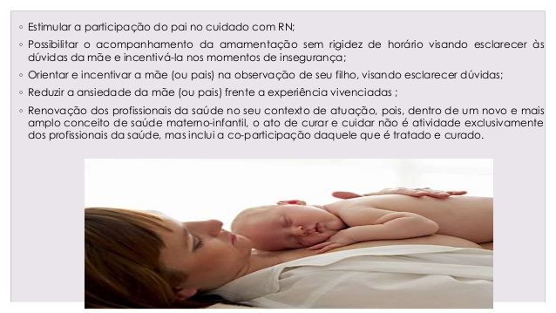

Slide 13
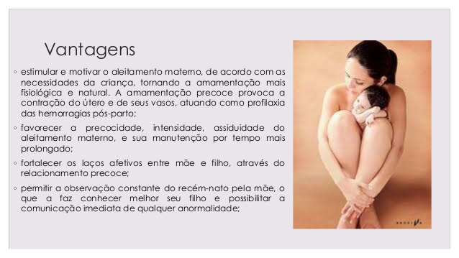

Slide 14
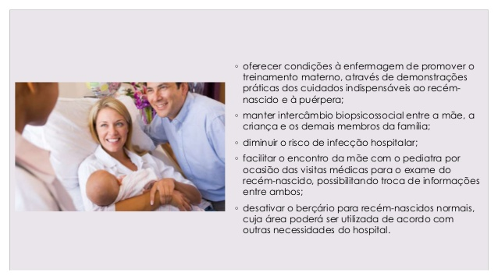

Slide 15
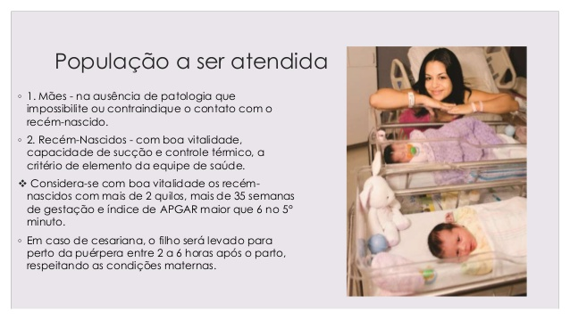

Slide 16
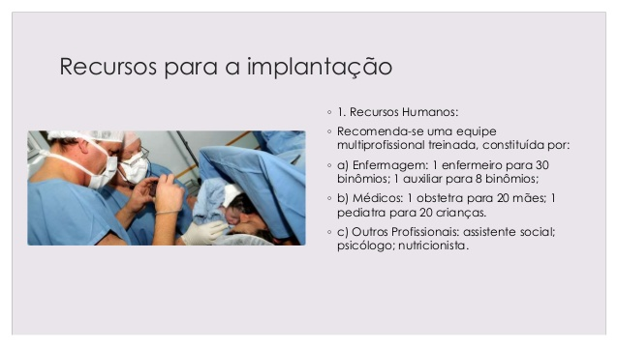

Slide 17
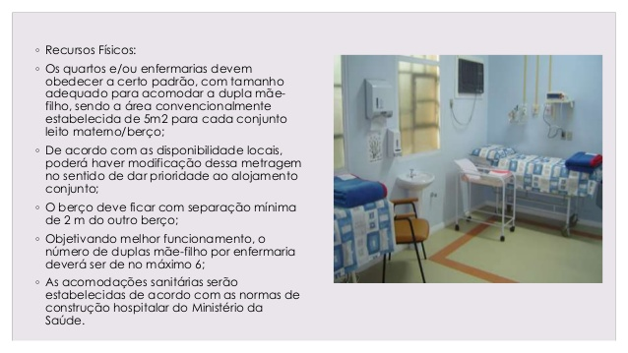

Slide 18
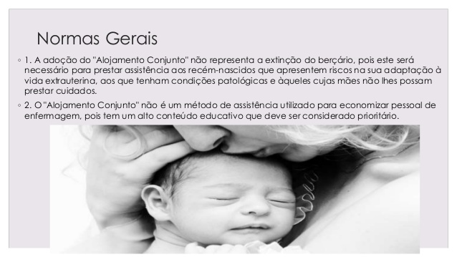

Slide 19
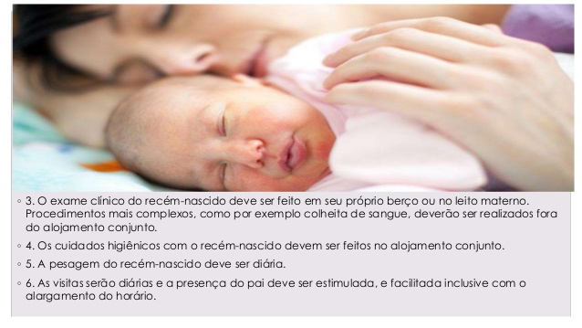

Slide 20
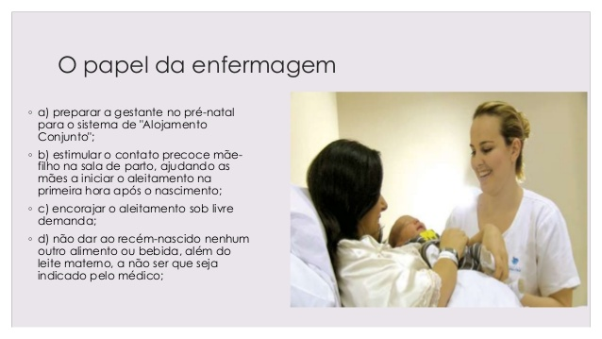

Slide 21
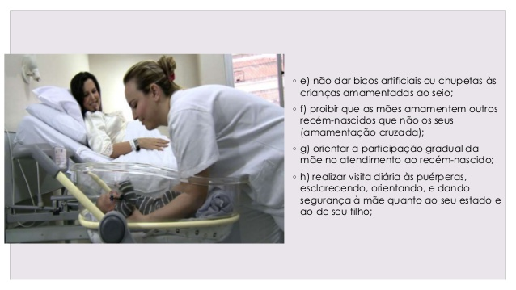

Slide 22
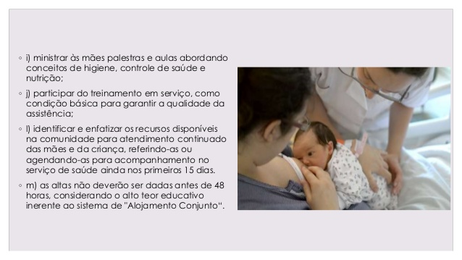

Slide 23
Durante a permanência no AC deve-se ser observada a Evolução Clínica Diária do RN
verificar intercorrências relatadas pela mãe,
verificar variação de FC, FR e T, presença de eliminações, peso diário (principalmente na alta hospitalar).
Importante:
OBSERVAR CONSTANTEMENTE A AMAMENTAÇÃO!!!!

Slide 24
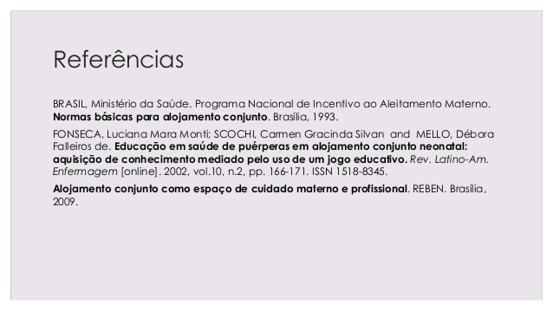

Slide 25
EXAME DE GLICEMIA CAPILAR
Material necessário:
lanceta;
fita reagente;
álcool a 70%;
algodão;
glicosímetro.

Slide 26
PUNÇÃO PARA GLICEMIA CAPILAR
Descrição da técnica:
certificar na prescrição médica sobre o procedimento;
lavar as mãos;
preparar a criança para o procedimento:
conversar com a criança, tocá‐la antes do procedimento;
pedir para uma pessoa auxiliar para dar sensação de segurança;

Slide 27
aquecer o pé da criança se estiver frio, essa manobra promove a vasodilatação para saída adequada de sangue;
realizar a antissepsia com álcool a 70%;
a região a ser puncionada é a face lateral do calcanhar;
introduzir a lanceta e ordenhar uma gota de sangue na fita;
colocar a fita no aparelho e comprimir o local da punção;
não introduzir a lanceta na face central do calcâneo com o risco de perfuração óssea;
realizar rodízio do local da punção;
vestir a criança e confortá‐la;
colocar no colo da mãe se estiver presente;
lavar as mãos;
anotar e checar o procedimento.

Slide 28
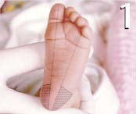

Slide 29
VIGILÂNCIA À SAÚDE DO RN
Começa antes de seu nascimento, com a atenção à saúde da mulher e da gestante, com acompanhamento pré-natal iniciado em momento oportuno, com assistência qualificada e humanizada e Pré-natal de alto risco, quando necessário;
Os serviços de saúde devem realizar:
Captação precoce e busca ativa para início do acompanhamento pré-natal.
Acolhimento imediato para o acompanhamento pré-natal, conforme protocolo e atenção humanizada.

Slide 30
ATENÇÃO QUALIFICADA AO PARTO
não apenas a estrutura hospitalar (equipamentos e recursos humanos), mas também o processo assistencial: acompanhamento adequado do trabalho de parto, utilização do partograma, promoção do trabalho de parto fisiológico (evitando-se intervenções desnecessárias), assistência adequada na sala de parto.
Direito a acompanhante da gestante e puérpera durante o trabalho de parto e parto (Lei Federal 11.108) e para o bebê (AC)
GARANTIA DE ALOJAMENTO CONJUNTO (AC), inclusive se for necessária a internação do bebê.
Promoção do contato mãe-bebê imediato

Slide 31
CAPTAÇÃO APÓS A ALTA HOSPITALAR
Agendamento de atendimento na Atenção Básica.
Na maternidade o RN deve receber a Caderneta de Saúde da Criança com registros sobre a história da gravidez e nascimento, Apgar, peso e altura ao nascer, evolução do bebê, intercorrências, procedimentos realizados, condição de alta e recomendações para o seu cuidado no domicílio.

Slide 32
IDENTIFICAÇÃO DO RN DE RISCO
Notificação da alta,
agendamento de consulta na atenção básica, programação de visita domiciliar
agendamento para o ambulatório de seguimento do RN de alto risco

Slide 33
CONTINUIDADE DO CUIDADO/CAPTAÇÃO DO RN PELA ATENÇÃO BÁSICA DE SAÚDE
Deve ser realizada após atendimento do RN em serviços de urgência ou após alta hospitalar, por meio de agendamento (sempre que possível, a mãe já deve sair do serviço com a consulta agendada)

Slide 34
VISITA DOMICILIAR NA PRIMEIRA SEMANA APÓS O PARTO
Com avaliação global e de risco da criança, apoio ao aleitamento materno e encaminhamento para a atendimento na unidade básica de saúde

Slide 35
Primeira consulta na primeira semana de vida e marcação de retornos, conforme a necessidade.
Manutenção do calendário de acompanhamento na atenção básica
Além de visitas domiciliares, conforme protocolo (local ou do MS) e de acordo com a necessidade da criança.

Slide 36
O RN de alto risco deverá manter o calendário de acompanhamento na Atenção Básica, além do acompanhamento pelo ambulatório de atenção especializada.
O RN de alto risco deve ser acompanhado até pelo menos o segundo ano completo de vida (mínimo de duas avaliações por ano); o acompanhamento até o 5º ano é desejável

